Slide 1
Envoi d’une trame
Trame de 100 caractères ASCII
Liaison série 1200 baud, donnée sur 8 bits,1 bit de stop, pas de parité
Peut-on envoyer une trame par seconde ? 2 trames par seconde ?

Slide 2
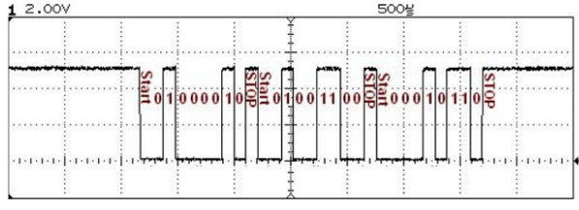
Envoi de 3 octets
Valeurs des 3 octets ? En hexa, ASCII
Durée de la transmission
Vitesse (en baud)

Slide 3
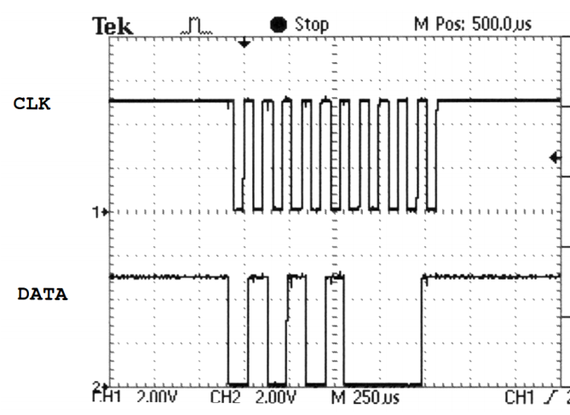
Liaison série synchrone
Horloge (clock) active sur le front descendant
1 start, 8 données, 1 parité, 1 stop

